Slide 1
МОНИТОРИНГ И ОЦЕНКА РАДОНОВОЙ ОПАСНОСТИ
Выполнила студентка 3 курса 1 группы
Вялова Карина Сергеевна

Slide 2
ПЛАН
Общая информация о радоне.
Влияние радона на живые организмы.
Природные источники радона.
Естественный радиационный фон помещений зданий (ЕРФП).
Инженерно-технические требования к обеспечению радоновой безопасности.
Проблемы обеспечения радоновой безопасности.

Slide 3
РАДОН
http://www.gornovosti.ru/tema/special/radiatsiya-iz-podvala.htm

Slide 4
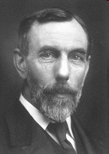
История открытия и происхождение названия
Э. Резерфорд
У. Рамзай
2 октября 1852 г. – 23 июля 1916 г.
30 августа 1871 г. – 19 октября 1937 г.

Slide 5
Физические свойства
1. Радон - радиоактивный одноатомный газ без цвета и запаха.
2. В органических растворителях, в жировой ткани человека растворимость радона в десятки раз выше, чем в воде.
3. Газ хорошо просачивается сквозь полимерные плёнки.
4. Легко адсорбируется активированным углем и силикагелем.
5. Собственная радиоактивность радона вызывает его флюоресценцию.
6. Газообразный и жидкий радон флюоресцирует голубым светом, у твёрдого радона при охлаждении до азотных температур цвет флюоресценции становится сперва жёлтым, затем красно-оранжевым.

Slide 6
Химические свойства
«Благородный газ». Однако радон является наиболее активным благородным газом в химическом отношении, так как его валентные электроны находятся на максимальном удалении от ядра. Радон образует клатраты, которые, хотя и имеют постоянный состав, химических связей с участием атомов радона в них нет. С фтором радон при высоких температурах образует соединения состава RnFn, где n = 4, 6, 2. Так, дифторид радона RnF2 является белым нелетучим кристаллическим веществом. Фториды радона могут быть получены также под действием фторирующих агентов (например, фторидов галогенов). При гидролизе тетрафторида RnF4 и гексафторида RnF6 образуется оксид радона RnO3. Получены также соединения с катионом RnF+.
Молекула радона

Slide 7
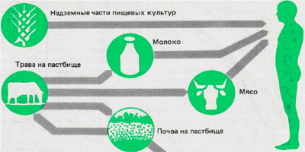
Влияние радона на живые организмы
http://www.fizika.ru/fakult/index.php?mode=statja&id=15243

Slide 8
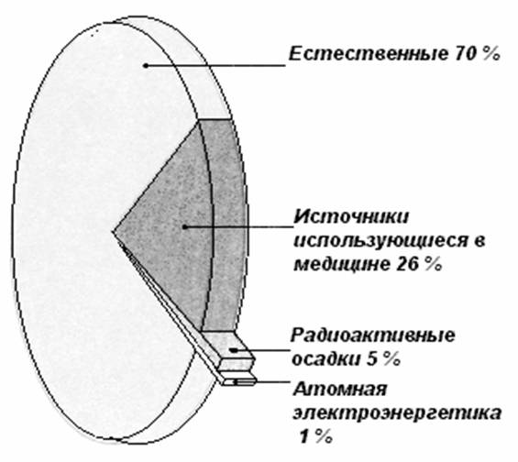
Источники радиации
http://para.by/referat-html/3977_referat_k1.htm

Slide 9
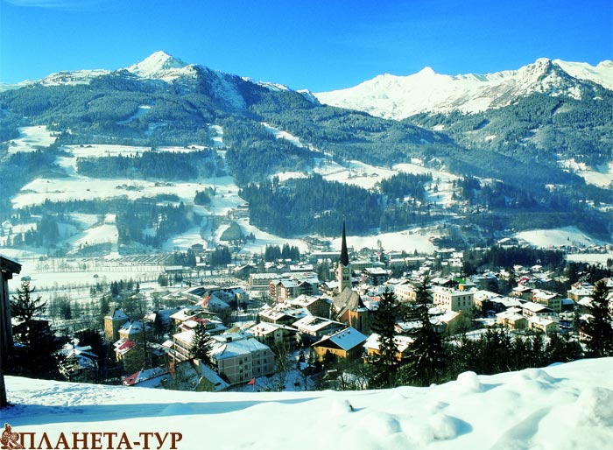
Природные источники радона
http://planeta-tour.ru/strany/avstrija/termalnye-kurorty/bad-hofgastajn

Slide 10
Радоновые термальные источники в Тайланде
http://www.nakurorte.ru/foto1/index.php?cat=65&lang=chinese_gb

Slide 11
http://img.tbg-brand.ru/blog/«domashnyaya»-yaponiya-misasa-i-dr.html?page=1

Slide 12
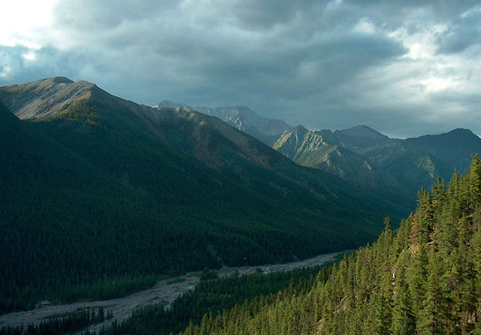
http://ruorgsuwww.my38.ru/our-region/city-history-of-irkutsk/list/dostoprimechatelnosti/176-arshan-i-tunkinskaya-dolina.html

Slide 13
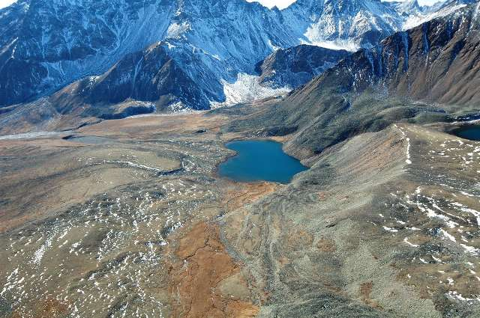

Slide 14
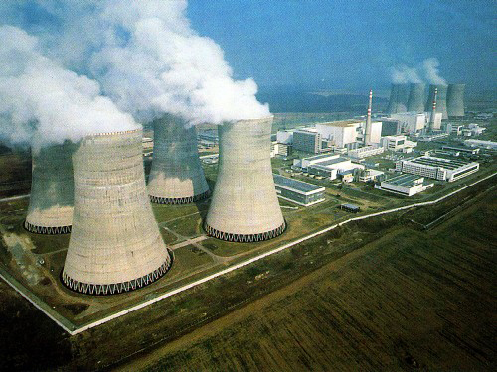
Техногенные источники радиации
http://www.74-radsafety.ru/info/character/technosources/

Slide 15
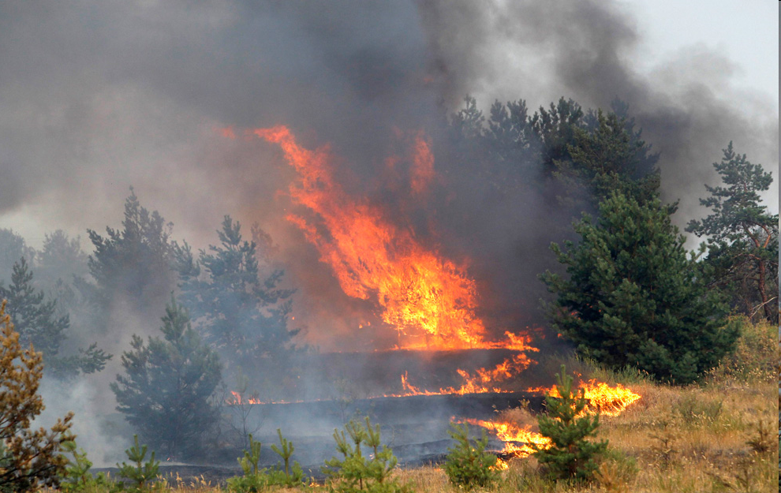
Крупнейшая ядерная техногенная катастрофа
http://pripyathistory.ru/news/pozhar_torfjanikov_v_kievskoj_oblasti_ochen_daleko_ot_chernobylja_mchs/2010-08-12-177

Slide 16
Последствия техногенных катастроф
http://www.by.all-biz.info/board/index.php?action=view&msg_id=594009

Slide 17
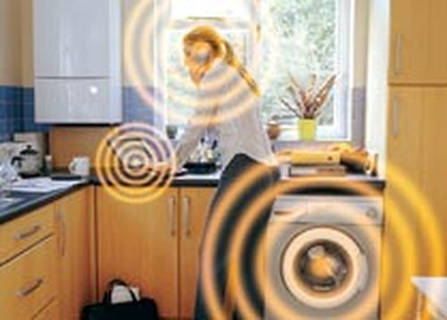
http://winalite-rm.narod.ru/produktsiya_winalite/sem-karta_winalite_/

Slide 19
Естественный радиационный фон помещений зданий (ЕРФП)
Основные составляющие радиационного фона помещений в значительной степени зависят от деятельности человека. Это вызвано, прежде всего, такими факторами, как выбор строительных материалов, конструктивных решений зданий и применяемых в них систем вентиляции. Измерения не всегда подтверждают сложившийся вывод о том, что в подвальных помещениях и на нижних этажах зданий радон скапливается в больших концентрациях, чем на верхних.

Slide 20
Инженерно-технические требования к обеспечению радоновой безопасности
В 1995 году в нашей стране принят федеральный закон «О радиационной безопасности населения» и действуют специальные нормы радиационной безопасности. По нему следует, что при проектировании здания среднегодовая активность изотопов радона в воздухе не должна превышать 100 бк/куб.м (беккерелей на метр кубический). В жилых квартирах не более 200 бк/куб.м, иначе встает вопрос о проведении защитных мероприятий, а если значение достигает 400 бк – здание должно быть снесено или перепрофилировано.

Slide 21
Применение
1. Радон используют в медицине для приготовления радоновых ванн.
2. Радон используется в сельском хозяйстве для активации кормов домашних животных.
3. В металлургии в качестве индикатора при определении скорости газовых потоков в доменных печах, газопроводах.
4. В геологии измерение содержания радона в воздухе и воде применяется для поиска месторождений урана и тория.
5. В гидрологии — для исследования взаимодействия грунтовых и речных вод. Динамика концентрации радона в подземных водах может применяться для прогноза землетрясений.

Slide 22
Обеспечение радоновой безопасности
Одна из важнейших проблем экологии, которая активно обсуждается в последние два десятилетия.
Так как радон и, особенно, продукты его распада являются вредными для организма, то радиацию, излучаемую радоном, можно уменьшить, если выбрать дом из природных материалов для строительства, таких как природный гипс, портландцемент, гравий, содержание радона в которых не превышает 30-50 Бк/кг; самое низкое содержание радона в дереве - 26 Бк/кг. Концентрация радона может меняться в зависимости от этажности здания; в квартирах первого этажа концентрация радона в 2-3 раза выше, чем в квартирах верхних этажей, так как проникновение радона в жилые помещения зависит от толщины и целостности межэтажных перекрытий, облицовки стен и полов, заделки щелей пола и стен.
Радон содержится в водопроводной воде и некоторых продуктах питания, но при кипячении воды и приготовлении горячих блюд некоторая часть радона улетучивается.

Slide 23
СПАСИБО ЗА ВНИМАНИЕ!

